Slide 1

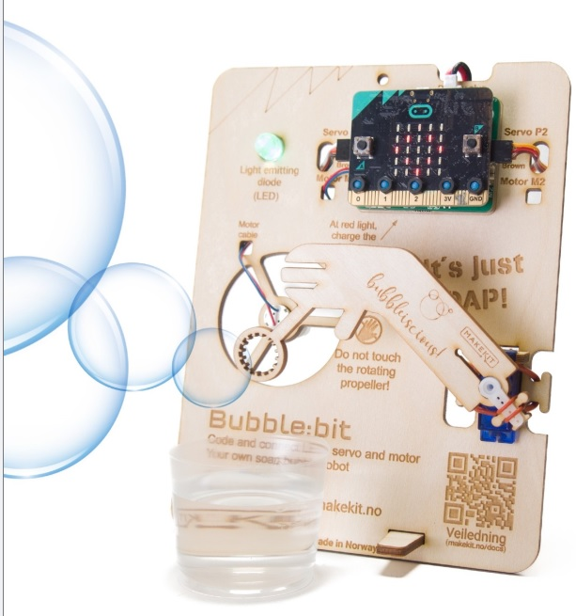
Bubble:bit
Seifenblasenmaschine
25.05.2024 10:00-13:00
Freizeitkurse:
Schule Mönchaltorf
von Ing. Gian Duri Stalvies

Slide 2
Hauptpunkte vom Vortrag
Begrüssung
Kurze Vorstellung der Teilnehmer
Jeder Teilnehmer nennt seine Erwartungen/Motivation zum Kurs
Verteilen/Anschreiben der Namen
Diverse Abklärungen zum Ablauf
Kursziele
Einschätzung Erfindung
Programme schreiben
Technische Geräte
Funktionsmodelle bauen

Slide 3
Kursziele
Was ist ein Automat und was habe ich davon, wenn ich im Alltag einen Automaten einsetze?
Wie setze ich einen Automaten in Betrieb anhand einer Betriebsanleitung
Was für Maschinen und Transsportmittel mit seinen Funktionen kenne ich?
Wie programmiere ich einen Automaten?

Slide 4

Was ist ein Automat?

Slide 5
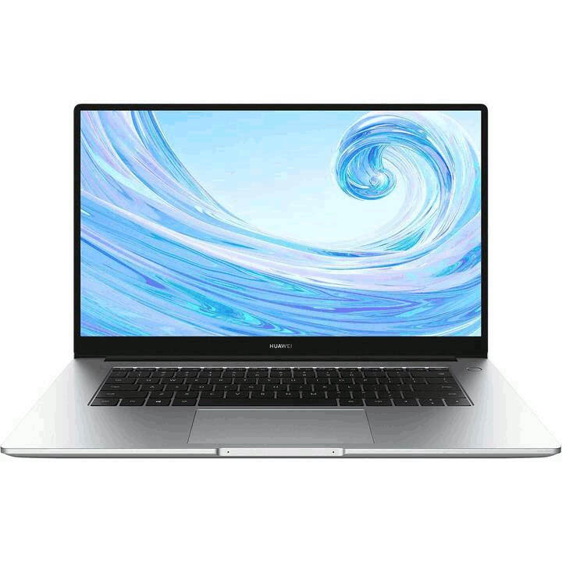
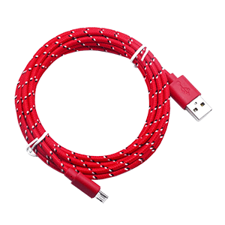
Benötigte Werkzeuge
Laptop, PC
USB Kabel: Micro zu USB

Slide 6
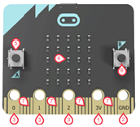
Der micro:bit
Ausstattung Vorderseite
Beschreibungen
Achtung: VCC (+) und GND (-) nie direkt verbinden (Kurzschluss!)
VCC (3.3V) (+)
GND (Masse) (-)
Analoge oder digitale Input- und Output-Pins
5x5 LED-Anzeige, Helligkeitssensor
Taste A (digitaler Input)
Taste B (digitaler Input)
Zusätzliche analoge oder digitale Input- und Output-Pins (nur über Adapter (Breakout Board) oder Motor Board zugänglich)

Slide 7
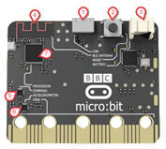
Der micro:bit
Ausstattung Rückseite
Beschreibungen
Micro-USB-Anschluss (Programme übertragen, Stromversorgung)
Reset-Taste (startet das Programm neu)
Steckplatz für externe 2xAAA (3V) Batteriefach (Stromversorgung ohne USB-Kabel)
Bluetooth-Antenne für kabellose Verbindung mit der micro:bit-App oder zwischen mehreren micro:bits
Kompass
Beschleunigungssensor
Prozessor (16 MHz 32-bit ARM Cortex-M0, 256 KB Flash-Speicher, 16 KB RAM) mit Temperatursensor

Slide 8
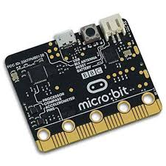
Die wichtigsten Merkmale des micro:bit sind
LED-Matrix
Sensoren
Tasten
Konnektivität
GPIO-Pins
Programmierung
Online-Editoren

Slide 9

Erste Schritte mit micro:bit
Vorbereitung
Film - Passagen
Anmeldung im Make Code Editor Programm
Programmfenster - Editor bestehend aus:
  Micro:bit
  Befehls-Bibliothek
  Eigene Programme
Schrittweises Vorgehen an einem Beispiel zum üben
Herunterladen des Programmes auf dem micro:bit
Laptop
Micro USB Kabel
Micro:bit an Laptop anschliessen
MakeCode Editor öffnen

Slide 10
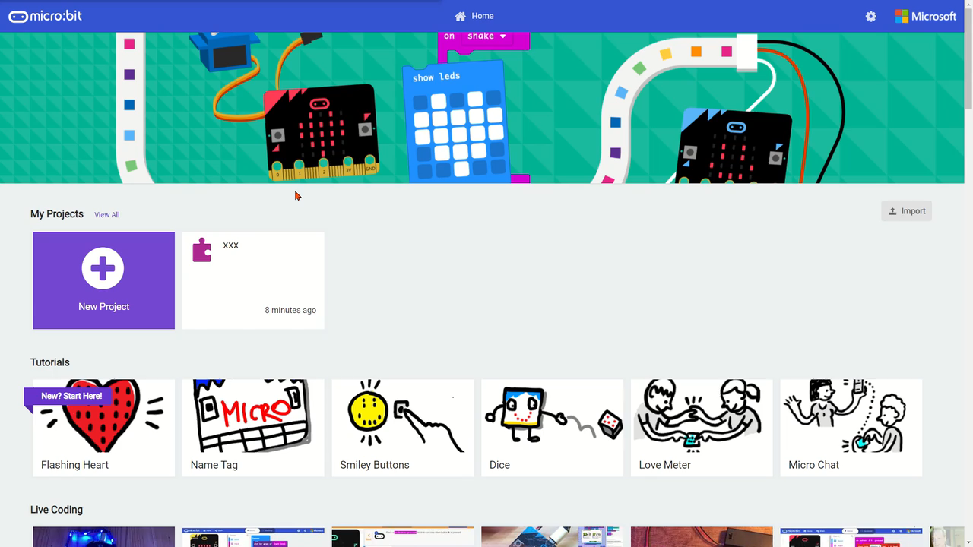
Video: MakeCode für micro:bit

Slide 11
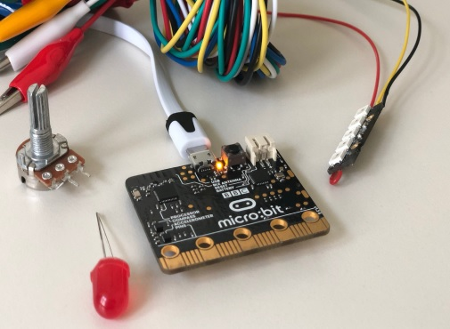
Erste Erfahrung mit micro:bit
Beispiele
Mache erste Erfahrung mit micro:bit, um später dann den Bubble:bit zu programmieren.
Lauftext
Figuren auf 5x5 LEDs darstellen
LED verbinden und mit Knöpfen A und B an- und ausmachen
Was gibt es noch zu entdecken?

Slide 12
Der Bubble:bit
Kurze Theorie
Schrittweiser Zusammenbau
In zweiergruppen bauen die Teilnehmer ihren eigene Bubble:bit zusammen
Die einzelnen Schritte werden auf dem Monitor angezeigt und von den den Leitern auch überprüft
Kurze Erklärung der Maschine
Film: Eine Seifenblasenmaschine mit micro:bit machen

Slide 13
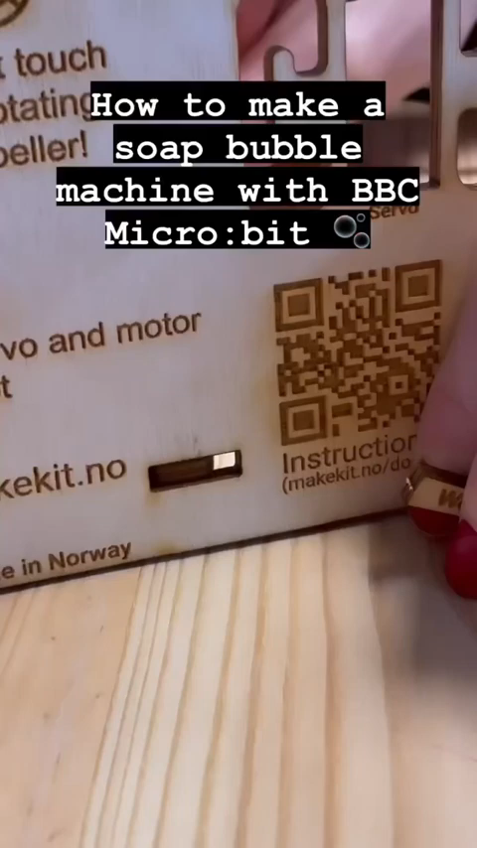
Wie sieht der Bubble:bit aus?

Slide 14
Der Zusammenbau
Micro:bit
ist ein kleiner Computer mit Prozessor, Sensoren, Display und Funk.
Es verfügt über Anschlüsse, an denen Du alles anschliessen kannst, von LEDs bis hin zu Motoren, Lautsprechern und vielem mehr.
Diese heissen P0, P1 und P2.

Slide 15
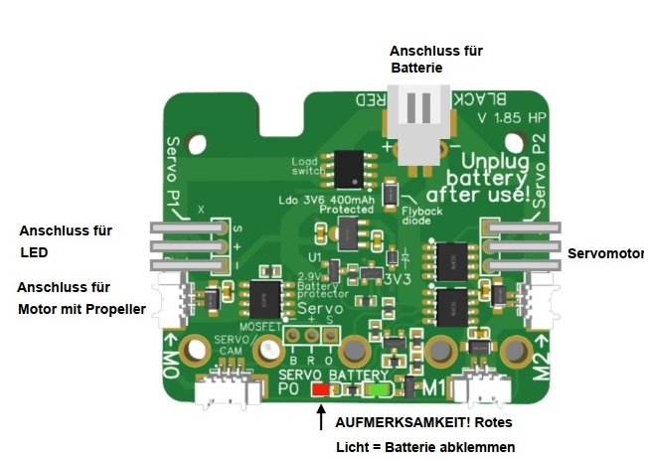
Der Zusammenbau
Grüne Karte
der micro:bit kann alleine keinen Motor antreiben. und die grüne Platine hilft dem micro:bit sich mit wiederaufladbaren Batterien, Servomotoren, LEDs, Gleichstrommotoren und mehr zu verbinden.
Die Leistung des micro:bit wird verstärkt, bevor sie an die Motoren weitergeleitet wird. Ein Stromregler sorgt dafür, dass der micro:bit die richtige Spannung aus dem Akku erhält.
Um den Akku zu schonen, wechselt das Licht auf rot, wenn der Akku aufgeladen werden muss.
Wenn es rot blinkt, klemm die Batterie sofort ab. Der Akku muss geladen werden.

Slide 16
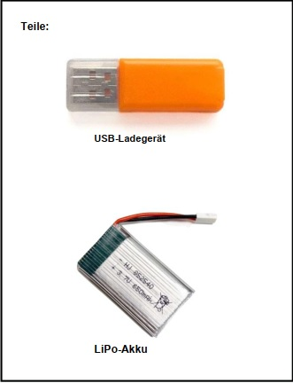
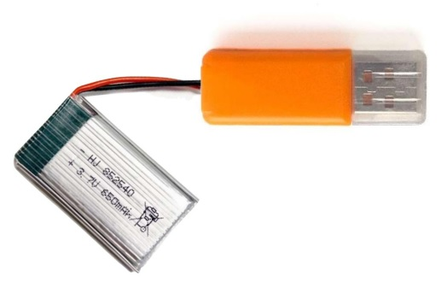
Der Zusammenbau
Aufladen der grünen Karte
Im Lieferumfang ist ein orangefarbenes Ladegerät mit grüner Karte enthalten
Stecke zunächst Akku und Ladegerät zusammen
Anschliessend stecke das Ladegerät in eine USB-Buchse.
Das orangefarbene Licht leuchtet, bis das Ladegerät nach 1-2 Stunden fertig geladen ist

Slide 17
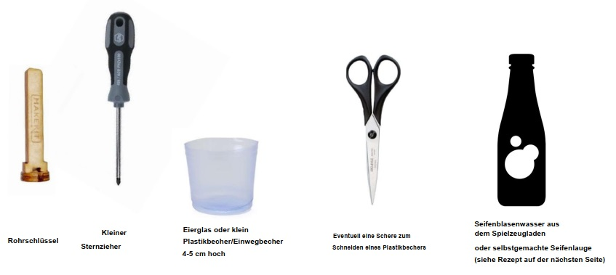
Der Zusammenbau
Empfohlenes Zubehör

Slide 18
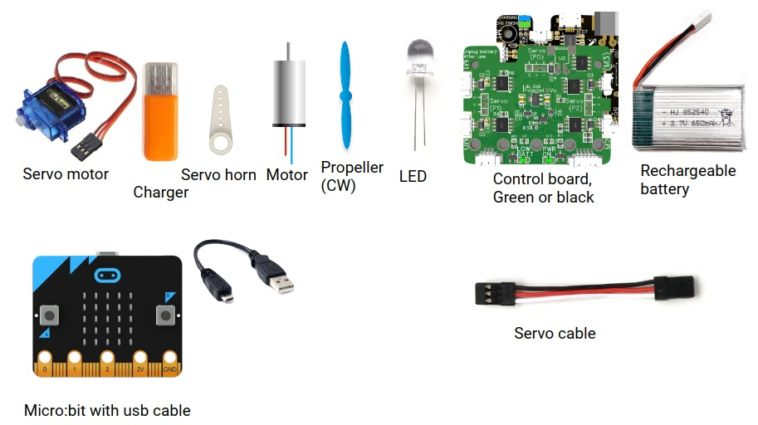
Der Zusammenbau
Teile

Slide 19
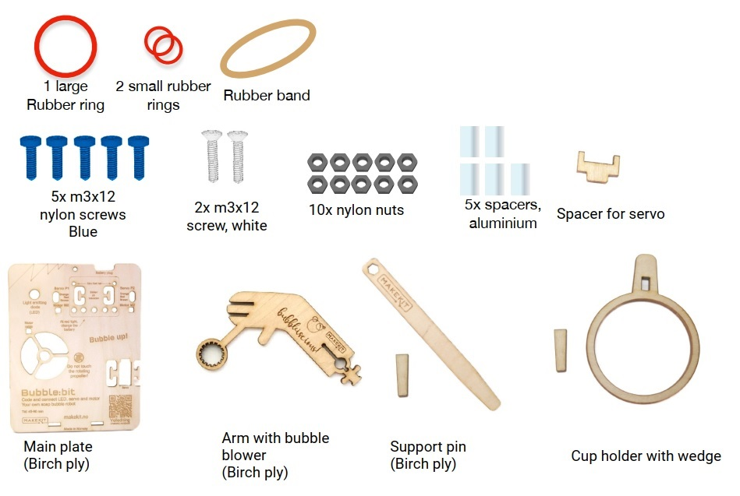
Der Zusammenbau
Teile 2

Slide 20
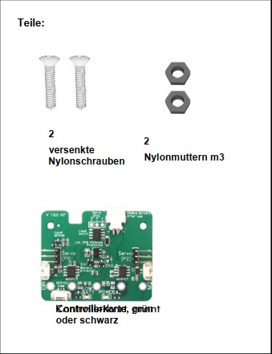
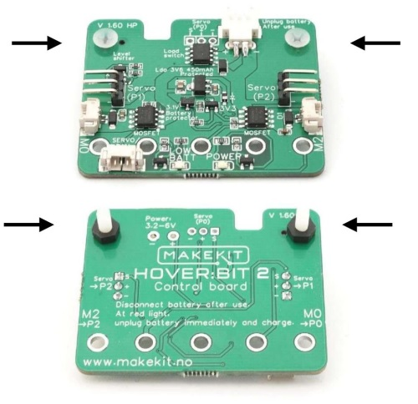
Der Zusammenbau
Senkkopfschrauben
Werkzeuge:
Kreuzschlitzschraubendreher
Stützwerkzeug
Mutterwerkzeug
Setze die Schrauben von oben ein
Schraube die Mutter auf der Unterseite der Karte

Slide 21
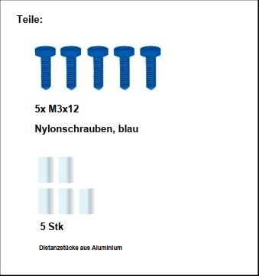
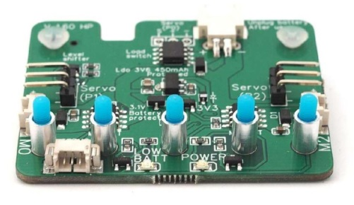
Der Zusammenbau
Abstandhalter
Setze fünf Schrauben ein, die nach oben zeigen
Schraube auf jede Schraube einen Aluminiumring

Slide 22
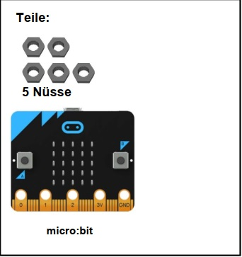
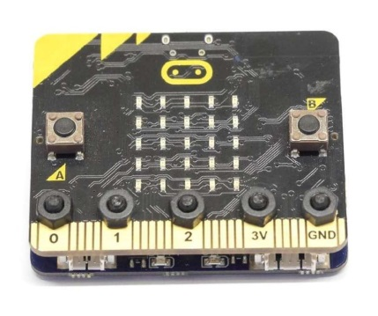
Der Zusammenbau
Micro:bit
Setze den micro:bit darüber und schraube die fünf Muttern oben fest
Ziehe die Schrauben an der Unterseite fest, damit ein fester und guter Kontakt besteht
Die Aluminiumringe leiten Strom und stellen elektrische Verbindungen zwischen dem micro:bit und der Controllerplatine her.

Slide 23
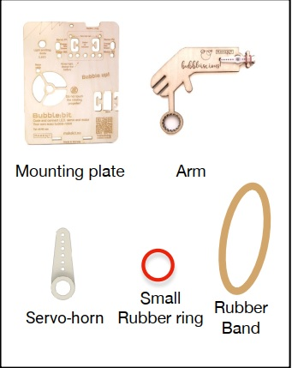
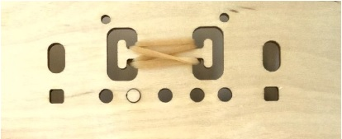
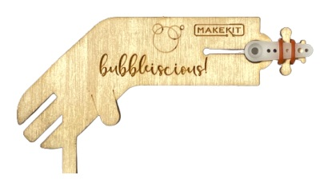
Der Zusammenbau
Platte und Arm vorbereiten
Befestige auf der Rückseite der Platte das Gummiband von einem Ohr über das andere und wieder zurück.
Befestige eines der Servohörner mit einem kleinen Gummiring am Arm, wie im Bild gezeigt.
Ziehe den kleinen Gummiring von einem Knopf zum anderen Knopf.

Slide 24
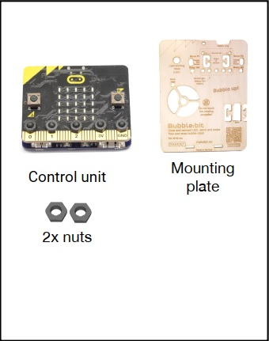
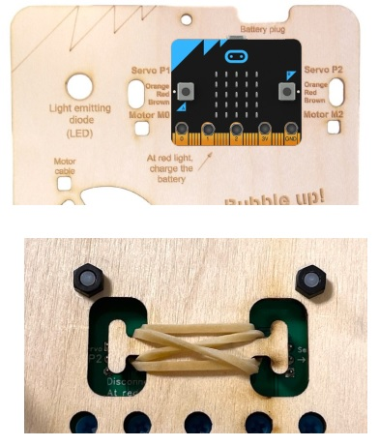
Der Zusammenbau
Steuergerät montieren
Plaziere das Steuergerät und befestige es mit zwei Muttern auf der Rückseite
Bringe die Muttern von Hand an und ziehe sie mit dem Schrauben-schlüssel leicht an.

Slide 25
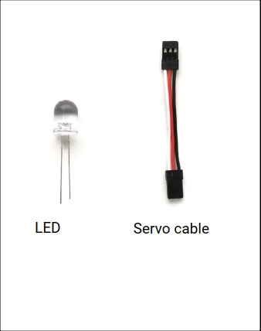
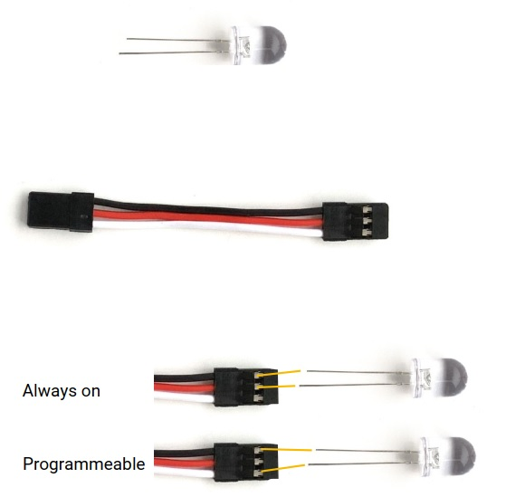
Der Zusammenbau
Die LED
Die LED hat zwei Beine, eines kurz und eines etwas länger
Das kurze Bein sollte immer mit Erde oder dem schwarzen Kabel verbunden sein, während das lange Bein mit Plus verbunden sein sollte.
Regel, die man sich merken sollte:
„Es ist gut, lange Beine zu haben“
Das Servokabel hat drei Farben: Schwarz, Rot und Weiß.
Das rote Kabel gibt immer Strom ab, während das weiße Kabel bei entsprechender Programmierung einen etwas schwächeren Strom abgibt. Bei vollem Akku ist der Strom aus dem roten Kabel so hoch, dass die LED beschädigt werden kann.
Verwende daher an der direkt angeschlossenen LED ausschließlich schwarze und weiße Stecker.

Slide 26
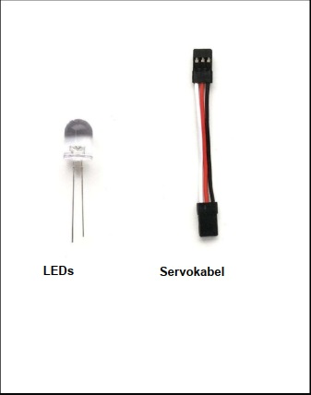
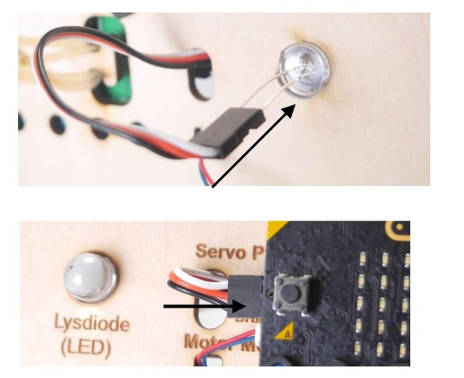
Der Zusammenbau
Montiere die LED
Setze die LED von der Rückseite der Platine ein.
Auf der Vorderseite sieht die LED so aus.
Schließe das Servokabel wie im Bild gezeigt an.
Verbinde alle drei Pins unter dem micro:bit korrekt mit dem Kabel
Weiße Farbe muss oben sein.

Slide 27
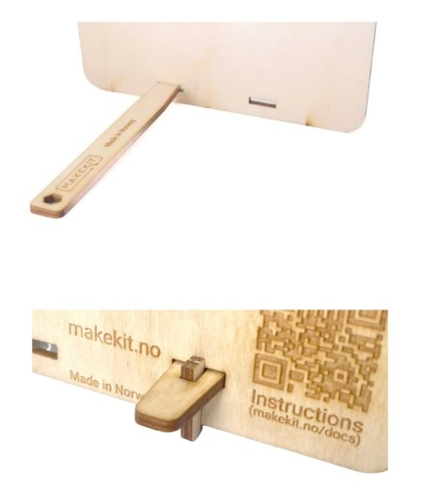
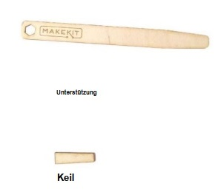
Der Zusammenbau
Befestige die Stütze
Befestige die Stütze von hinten
Verriegle es mit einem Keil an der Vorderseite (rechte Seite)

Slide 28
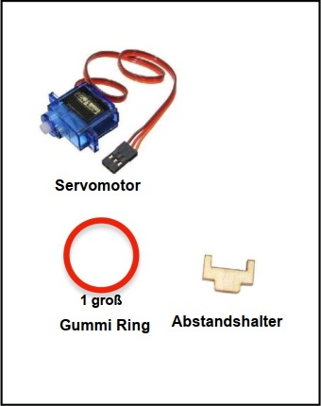
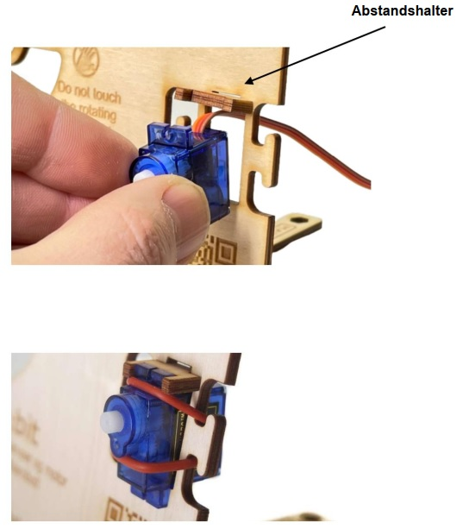
Der Zusammenbau
Befestige den Servomotor
Befestige an der Vorderseite der Platte den Abstandshalter wie im Bild gezeigt
Beachte, dass das Servo so gedreht wird, dass das Kabel oben liegt
Drücke das Servo fest und fädle den Gummiring von einem Knopf zum anderen
Führe das Servokabel durch die Öffnung und drücke das Servo fest

Slide 29
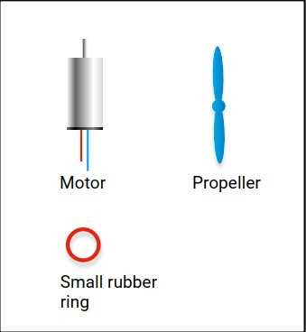
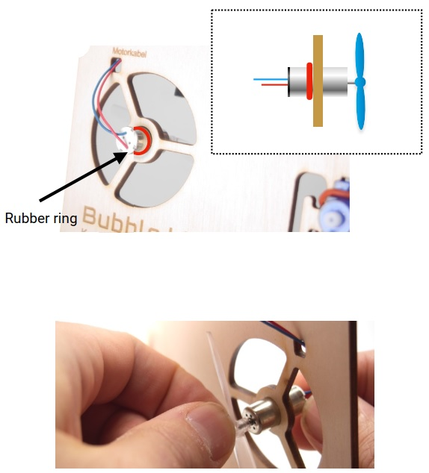
Der Zusammenbau
Befestige Motor und Propeller
Setze zunächst den Gummiring auf den Motor
Drücke den Motor in der Öffnung und verlege das Kabel wie im Bild gezeigt. Der Motor sollte einen guten Abstand haben, damit er dem Arm später nicht im Weg steht.
Drücke den Propeller auf der Rückseite fest. Halte den Motor an der Rückseite fest, um zu verhindern, dass sich die Basis löst. Der Propeller muss nicht zu stark hineingedrückt werden, sondern sollte leicht stecken bleiben.
Notiz: Stelle sicher, dass sich keine Kabel im Weg des Propellers befinden, die beim Drehen beschädigt werden könnten.

Slide 30
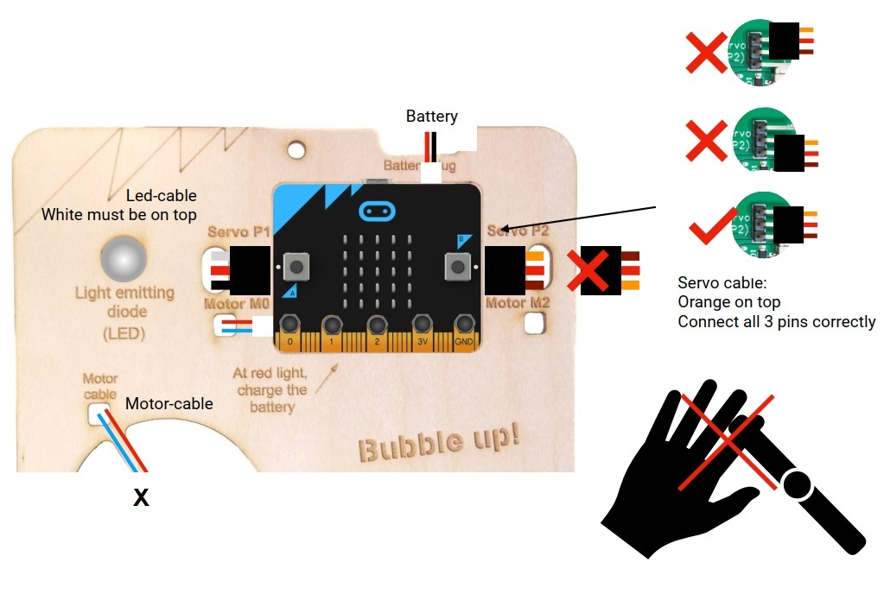
Der Zusammenbau
Verbindungen
X: Schließe das LED-Kabel auf der linken Seite an. Weiße Farbe muss oben sein!
Schließe das Servokabel auf der rechten Seite an. Orange muss oben sein!
Schließe das Motorkabel unten links an der mit „M0“ gekennzeichneten Stelle an.
Befestige den Akku an der Rückseite und schließe die Stromversorgung an.
AUFMERKSAMKEIT! Der Propeller kann sich sehr schnell drehen.
Halte Deine Ihre Finger vom Propeller fern, wenn die Batterie angeschlossen ist.

Slide 31
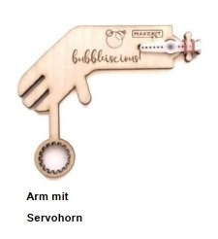
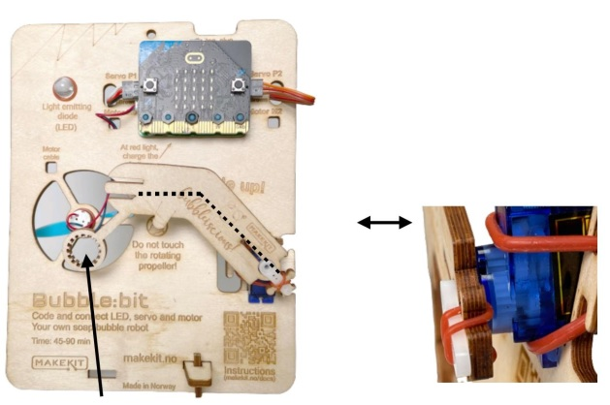
Der Zusammenbau
Befestige den Arm
Bringe den Arm in die angehobene Position, sodass sich die Seifenblasen-düse vor der Propelleröffnung befindet
Drücke den Arm gegen den Servokopf.
AUFMERKSAMKEIT! Erzwinge keine Drehung des Servos. Dadurch kann das Getriebe im Servo beschädigt werden.
Hebe den Arm gerade ab, sodass er locker ist, drehe ihn und drücke ihn erneut.
<--> Hebe den Arm ab, indem Du auf diese Weise ziehst

Slide 32
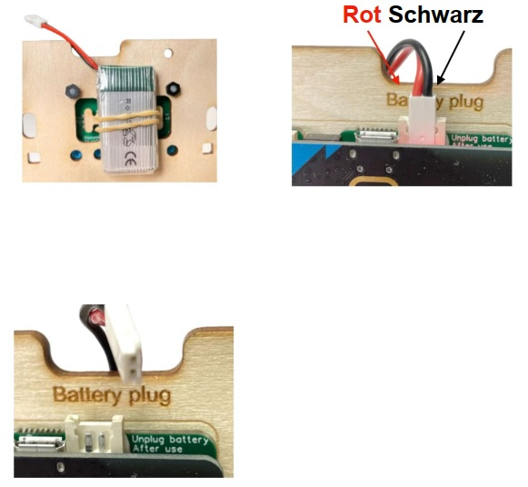
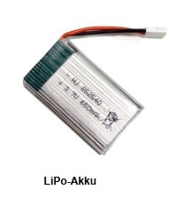
Der Zusammenbau
Batterie
Befestige den Akku auf der Rückseite im Gummiband
Wenn Du das Gerät nicht benützt, musst Du den Netzstecker wieder ziehen
Um den Motor und das Servo mit Strom zu versorgen, gehst Du zur Oberseite der Platte über dem micro:bit und schließt den Batteriestecker an, wie im Bild gezeigt.
Hinweis:
Du musst den Akku auch dann anschließen, wenn sie über USB angeschlossen sind. Motor und Servo werden nur vom Akku mit Strom versorgt.
Die LED kann nur in Verbindung über USB leuchten.

Slide 33
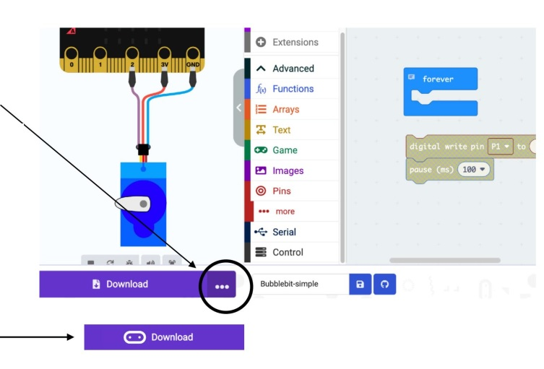
Der Zusammenbau
Schliesse den micro:bit an
Wenn Du zum ersten Mal programmierst, musst Du möglicherweise den micro:bit mit Chrome koppeln
Verbinde micro:bit mit einem USB-Kabel
Drücke auf die drei Punkte und klicken Sie auf wählen.
Wähle micro:bit aus einer angezeigten Liste aus und vervollständige es.
Das Symbol links neben „Herunterladen“ sollte sich nun in ein micro:bit-Symbol ändern.

Slide 34
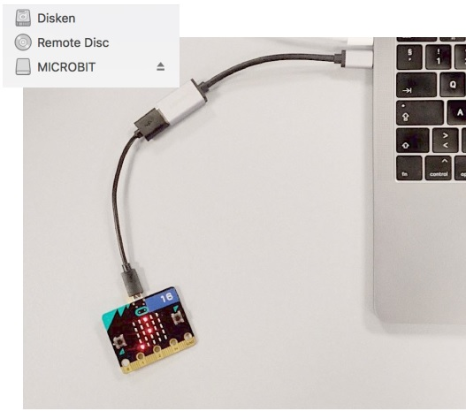
Der Zusammenbau
Codierung - Code herunterladen
Jetzt kann mit der Programmierung angefangen werden

Slide 35
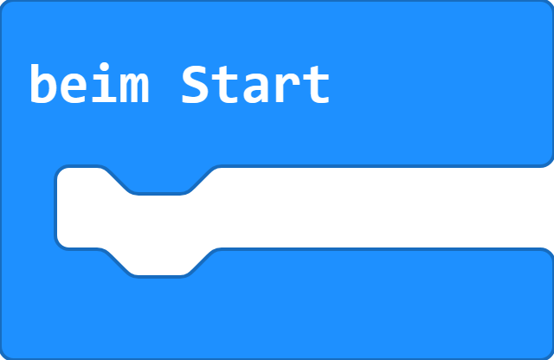
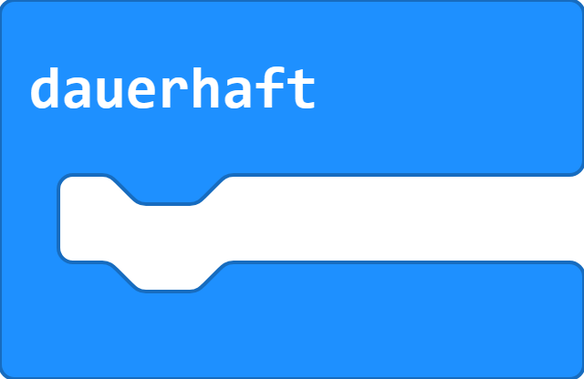
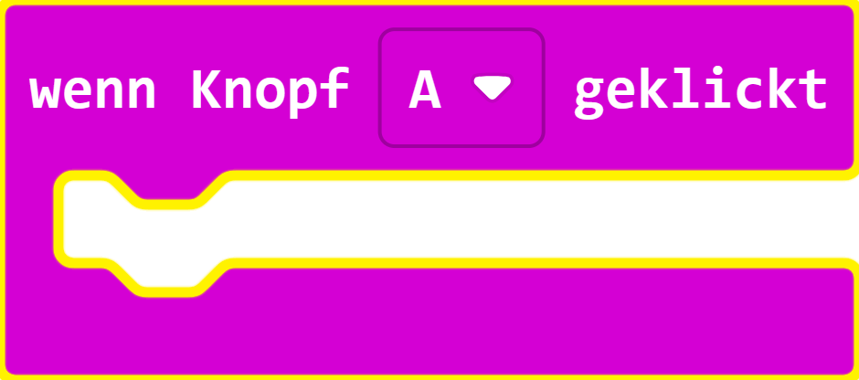
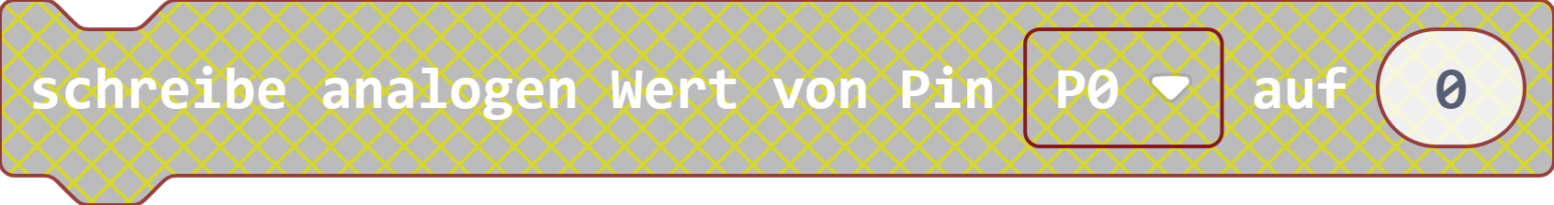
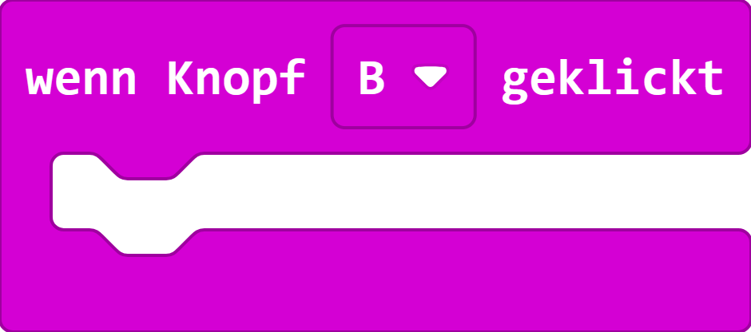
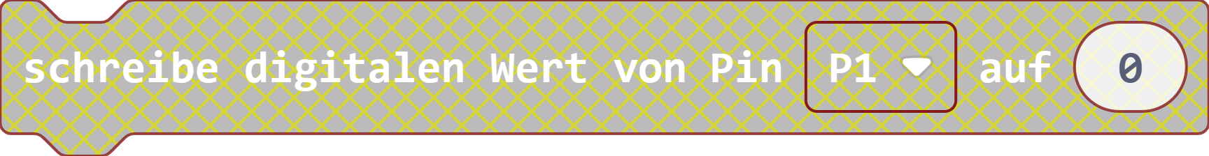
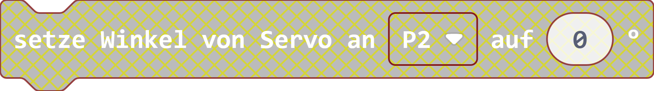



Die Programmierung
Start
Du kannst mit einem einfachen Code beginnen, um Seifenblasen zu erzeugen.
Du benötigst die Blöcke, die Du rechts siehst
Diese Blöcke findest Du in MakeCodeEditor in den folgenden Bibliotheken (folge den Farben der Blöcke):
Grundlagen
Eingabe
Fortgeschritten > Pins

Slide 36

Die Programmierung
Was machen die Blöcke?
Die von dir benötigten Blöcke haben unterschiedliche Funktionen. Hier die wichtigsten Erklärungen:
beim Start: micro:bit startet oder wird zurückgesetzt
dauerhaft: unendliche Wiederholungen. Es beginnt direkt nach dem Start und endet, wenn du den micro:bit ausschaltest
Knopf: etwas passiert, wenn wir Knopf A oder Knopf B drücken.
Der analoge Schreibpin P0 bestimmt, wie viel Strom an P0 des micro:bit ausgegeben wird. Auf bubble:bit bestimmt P0 die Geschwindigkeit des Motors.
Der digitale Schreibpin P1 bestimmt, ob der Strom an P1 hoch oder niedrig sein soll. Dies bedeutet, dass die LED ein- oder ausgeschaltet ist.
Der Servoschreibstift P2 bestimmt den Winkel des Servomotors und kann zwischen 0 und 180 Grad liegen.

Slide 37

Die Programmierung
Finden Sie den Winkel - 0
Als ersten Schritt musst du den Winkel des Armes eichen; dh. Du musst den Nullpunkt des Armes festlegen
Der Servomotor kann sich zwischen 0° und 180° drehen. Nun musst du den Arm so platzieren, dass er geeicht ist und du später nur noch die Winkelspanne angeben kannst, um die gewünschte Drehung zu machen
Wähle als Winkel 0° und platziere den Arm so, dass die Lage stimmt.

Slide 38



Die Programmierung
Finde den Winkel - 1
Um Seifenblasen zu blasen, muss sich der Blasarm zwischen zwei Winkeln bewegen. Nach oben vor dem Mund (oberer Winkel) und nach unten ins Seifenwasser (unterer Winkel).
Der Servomotor (blau) bewegt den Arm.
Suche den Teil des Codes, der auf den Schaltflächen A und B angezeigt wird. Kopiere den Servo-Schreibblock und füge einen in jeden Block ein, wie rechts gezeigt. Dadurch bewegt sich das Servo, wenn du Knopf A oder Knopf B am micro:bit drückst.

Slide 39
Die Programmierung
Finden Sie den Winkel – 2 - Iteration
Code auf micro:bit herunterladen
Akku anschliessen
Knöpfe A und B drücken und Winkel prüfen
Akku entfernen
Winkelanpassungen machen auf Laptop
Wieder code herunterladen und prüfen (siehe Punkt 1)
Iteration durchführen bis der Arm die richtigen Bewegungen macht
Wenn Winkel stimmt, ist Aufgabe erfüllt

Slide 40

Die Programmierung
Automatisches Uhrwerk
Da wir nun die Winkel zum Bewegen des Arms kennen, können wir diese in die Endlosschleife verschieben, damit sich der Arm automatisch bewegen kann.
Kopieren Sie den Pausenblock (Rechtsklick – Kopieren) oder holen Sie sich einen neuen aus den blauen „Basis“-Blöcken.
Ändern Sie die Pause auf 1000 ms (eine Sekunde).
Laden Sie den Code herunter und schließen Sie die Batterie an. Der Arm sollte sich nun zwischen dem oberen und dem unteren Winkel bewegen.
Trennen Sie die Batterie, bevor Sie fortfahren.

Slide 41


Die Programmierung
Bildschirm und LED
Benutzen wir das Display und die LED.
Suche den Block beim Start
Zum Beispiel eine Seifenblase.
Zur Steuerung der LED kannst du den Block-Digital-Write-Pin verwenden.
Beachte, dass du P1 auswählen musst, da die LED mit diesem Pin am micro:bit verbunden ist.
Mit einer dauerhaft Schleife kannst du die LED steuern.
Eine kurze Pause dazwischen rundet das Ganze ab
→ Prüfen & Varianten testen, Geschwindigkeit, etc.

Slide 42

Die Programmierung
Einsatz des Propellers
Propeller in Gang zu bringen.
Der Motor ist auf der linken Seite angeschlossen und trägt die Bezeichnung M0. Es ist mit P0 am micro:bit verbunden.
Hier kannst du eine Geschwindigkeit zwischen 0 und 1023 wählen, wobei 0 Stopp und 1023 Höchstgeschwindigkeit ist.
Versuche es mit einer Geschwindigkeit zwischen 100 und 300, es sollte ausreichen.

Slide 43

Die Programmierung
Einfacher Code – alles läuft soweit gut

Slide 44

Ausbaumöglichkeiten
Ausbaumöglichkeiten
... Hauptziel ist, dass die Bubble:bit Maschine funktioniert
... Ausbauoptionen:
- Propeller an, nur wenn Arm oben
- Lampe in unterschiedlichen Intervallen blinken
- Armzyklus kann variieren
- Blasgeschwindigkeit kann angepasst werden (kleine, mittlere oder grosse Seifenblasen)
- dauerhafter Betrieb, Betrieb nur wenn Lärm, Betrieb mit Musikabfolge
... etc

